Slide 1
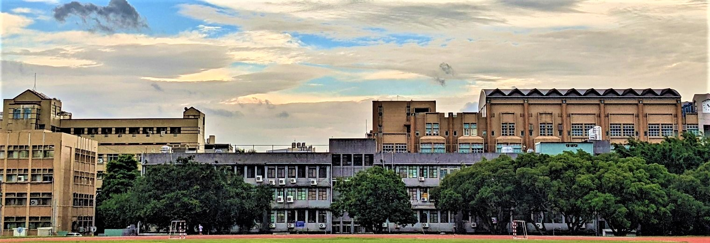

國立勤益科技大學圖書館

Slide 2
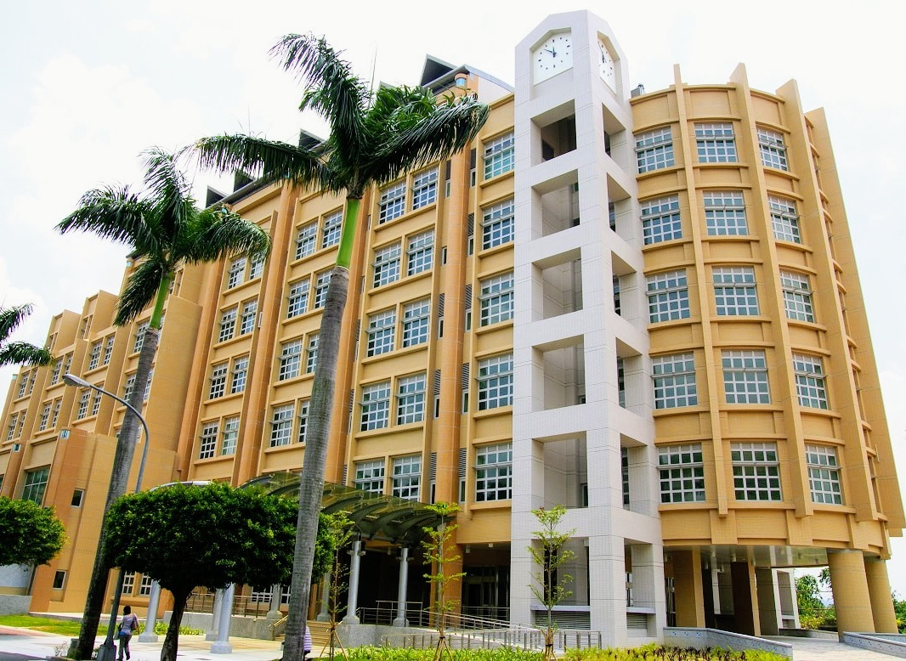
圖書館在哪裡?
本校圖書館位於圖書資訊館 B1~3F
圖書資訊館

Slide 3
圖書館開放時間
學期中
時間 | 1F~3F | B1自修閱覽室
週一至週五 | 08:10 － 21:30 | 08:10 －21:30
週六、日 | 08:10 － 17:00 | 不開放
期中期末考期間B1自修閱覽室開放時間延長為08:10~24:00
開放期間另行公告
寒假
時間 | 1F~3F | B1自修閱覽室
週一至週五 | 08:10 －17:00 | 不開放
週六、日 | 不開放 | 不開放
暑假
時間 | 1F~3F | B1自修閱覽室
週一至週四 | 08:10 －17:00 | 不開放
週六、日 | 不開放 | 不開放

Slide 4
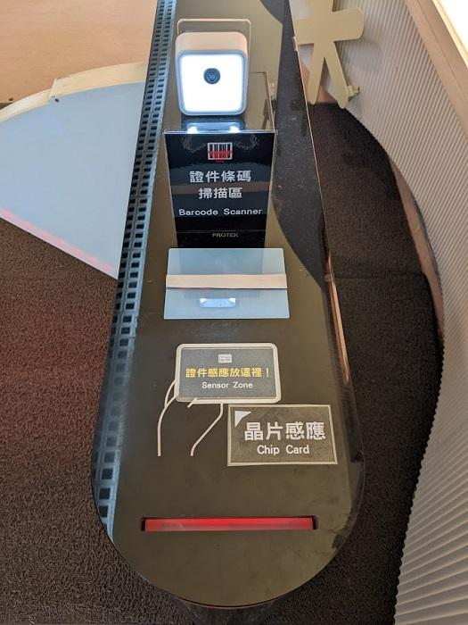
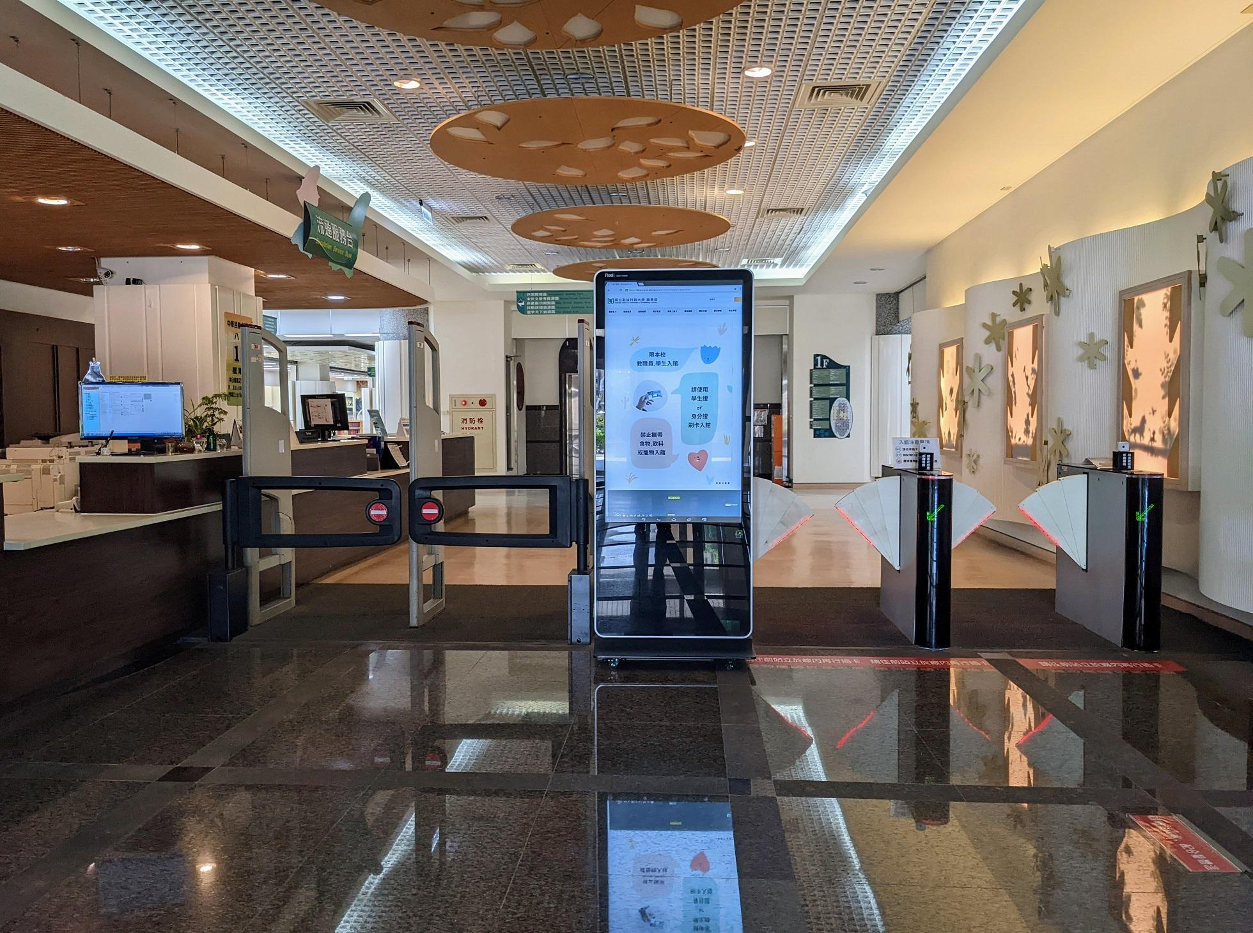
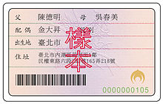
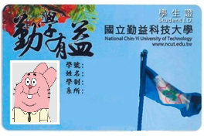
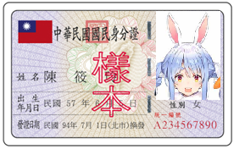
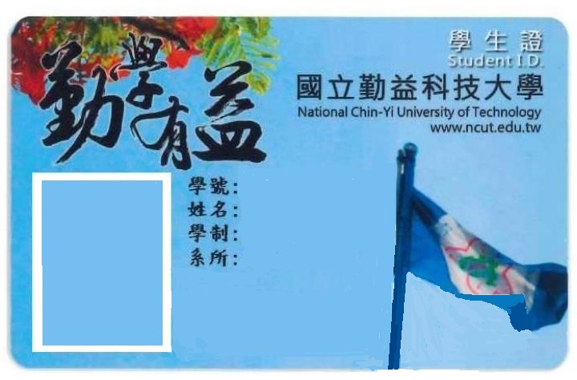
如何入館
憑學生證靠卡即可通行
條碼
晶片
Notes:
學生憑學生證刷卡入館(晶片感應)
如忘記攜帶學生證，可使用身分證「刷條碼」入館

Slide 5
如何借書
我可以借幾本書?
我的書可以借多久?
如何找到我要的書?
想知道自己目前的借書狀況

Slide 6
大學部學生 借閱冊數及借期
一般書籍
技職、寰宇區
新書、暢銷書、主題書(含展區繪本)
  10冊
  21天
可續借1次
  各2冊
  21天
  各5冊
  7天
一次借滿可借33本
教科書
參考書
  2冊
  21天
  2冊
  3天
Notes:
我可以借幾本書?我的書可以借多久?

Slide 7
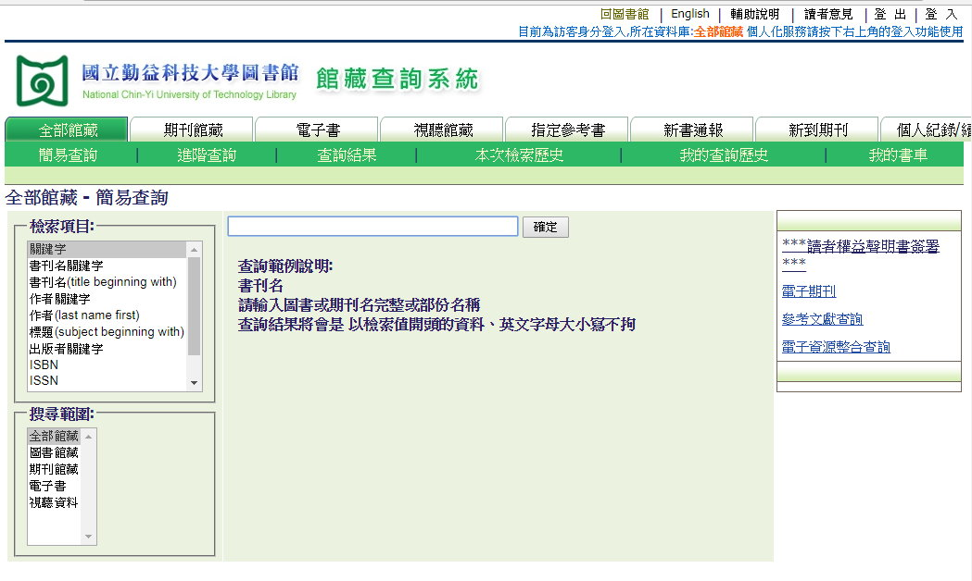
利用館藏查詢系統查詢圖書
Notes:
如何找到我要的書?

Slide 8
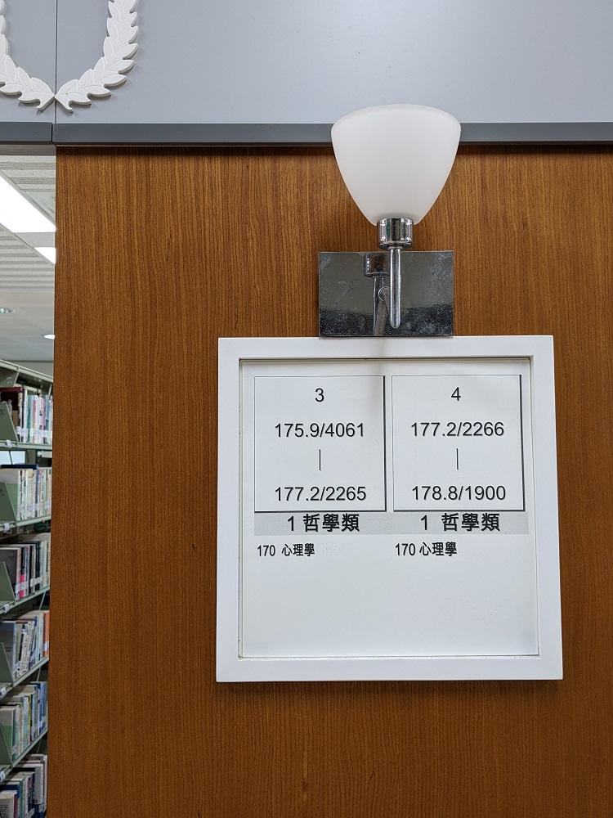
中文圖書分類法
000 總類
100 哲學
200 宗教類
300 科學類
400 應用科學
500 社會科學類
600 史地類
700 世界史地類
800 語言文學類
900 藝術類
Notes:
如何找到我要的書?

Slide 9
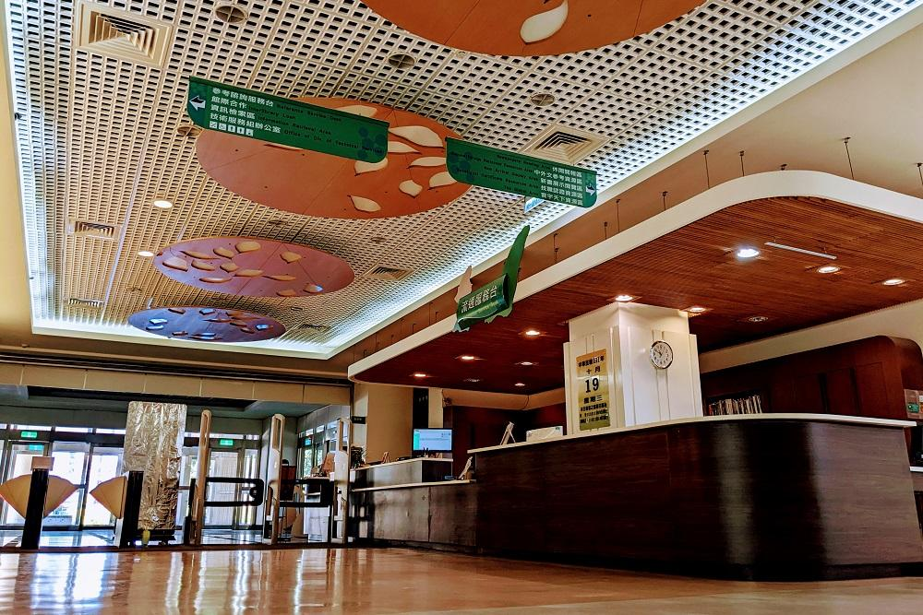
憑學生證至1樓流通櫃檯借書

Slide 10
登入個人圖書館帳號
查詢個人借閱狀況

Slide 11
登入個人圖書館帳號
Notes:
想知道自己目前的借書狀況

Slide 12
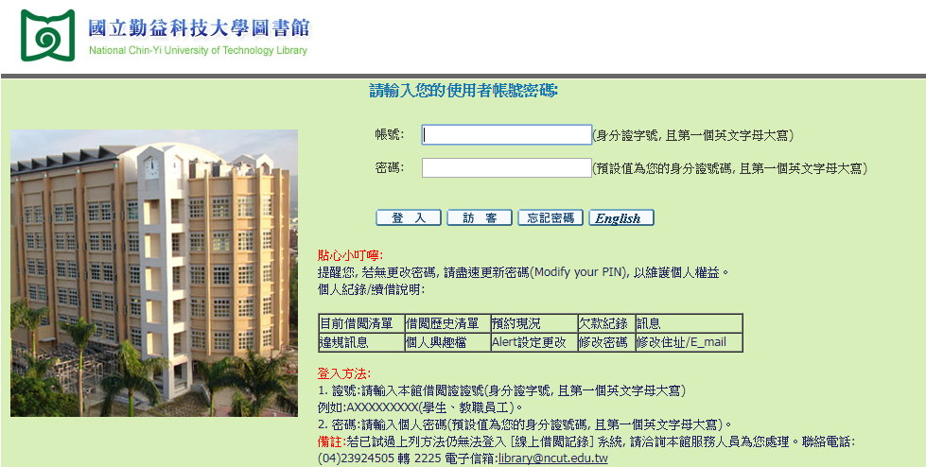
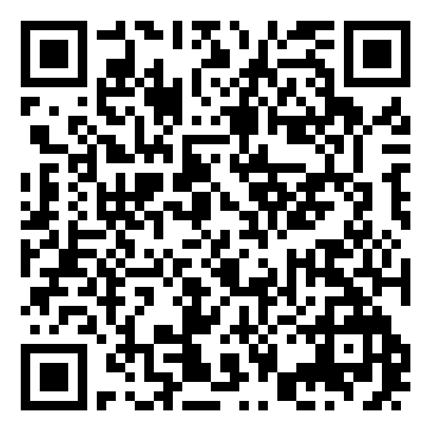
登入個人圖書館帳號
帳號及密碼預設身分證字號
查詢借閱中清單 | 預約圖書 | 修改個人資料密碼
查詢借閱歷史清單 | 續借圖書 | 查詢個人違規紀錄
Notes:
想知道自己目前的借書狀況

Slide 13
圖書館空間設備
空間設備如何使用?

Slide 14
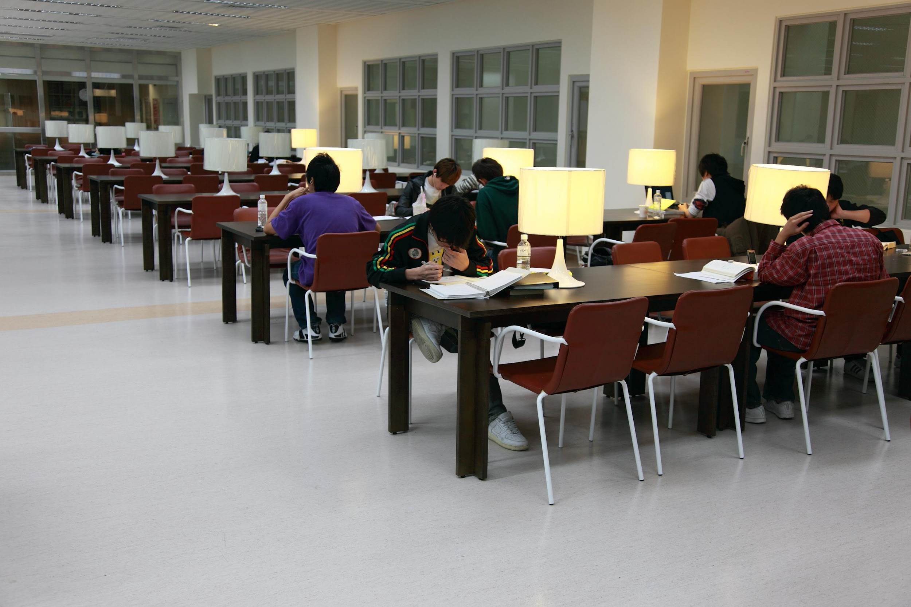
B1自修閱覽室
憑學生證刷卡入內

Slide 15
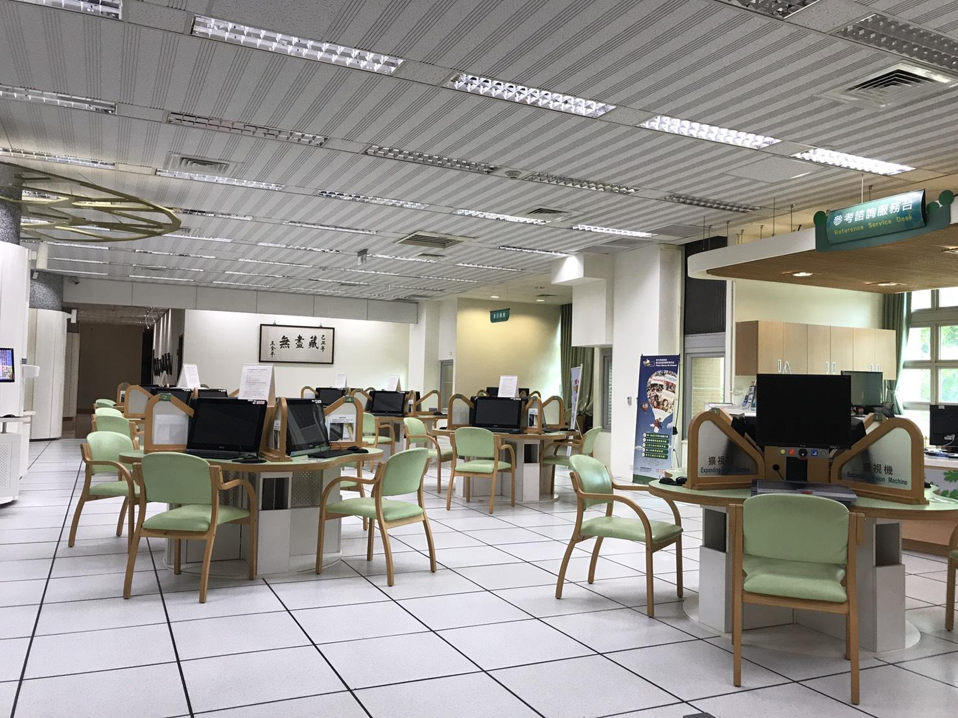
1樓資訊檢索區
以學校email帳號登入校園網路
Notes:
1F資訊檢索區僅開放校內教職員生使用，帳號密碼如上方說明

Slide 16
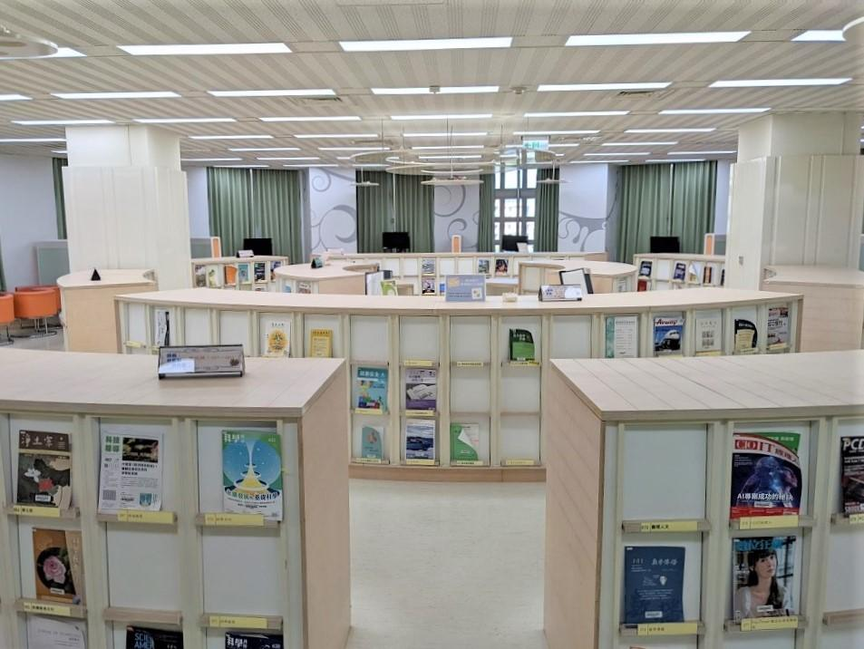
2樓期刊區
現期雜誌期刊限館內閱覽

Slide 17
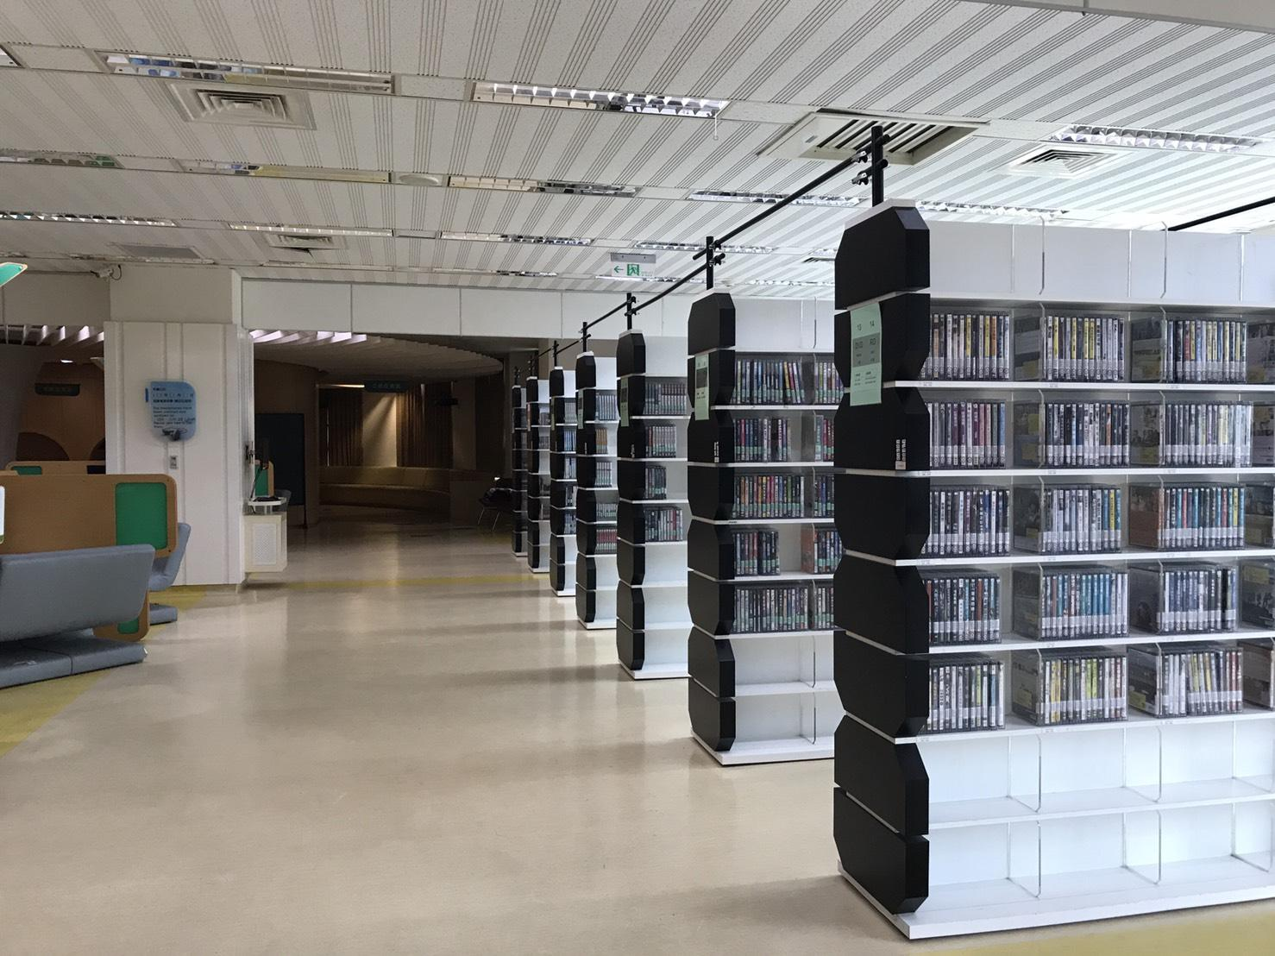
3樓多媒體資源區
視聽資源限館內使用
Notes:
除借書之外，學生也可至3F看影片，DVD擺放由新至舊依序往後排列

Slide 18
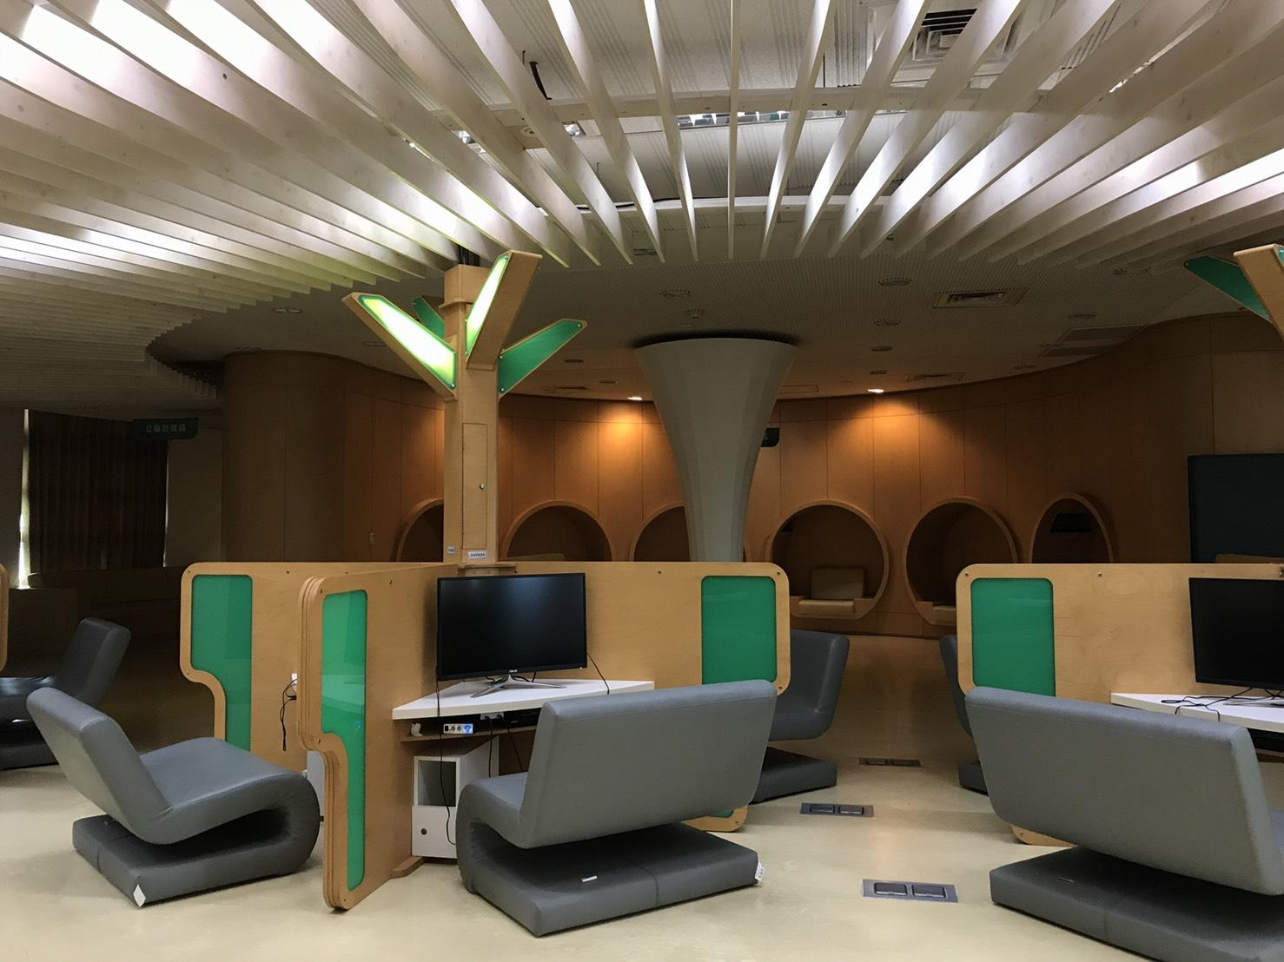
3樓多媒體資源區
選取影片後憑學生證至1樓櫃台借用視聽席位
座位才會開啟電源
Notes:
DVD拿至1F流通櫃台完成借閱後，館員會給指定座位卡以及遙控器，請學生至3F指定座位看影片
完成DVD借閱後，3F的DVD座位上方的樹葉葉片會亮燈，如無亮燈可使用櫃檯的電話與1F館員聯繫開電。

Slide 19

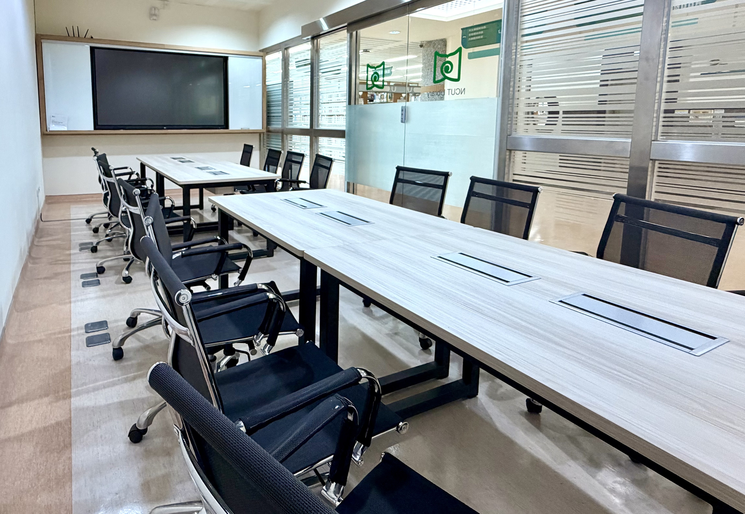
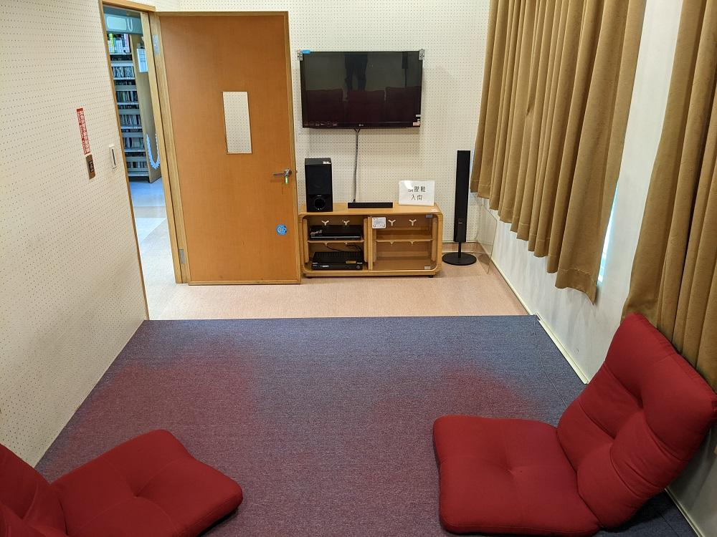
2、3樓小團體空間借用
空間 | 使用人數 | 使用時間
小團體視聽室 | 5人以上才能借用 | 每次以3小時為限
討論室
使用圖書館自助空間預約系統
Notes:
除個人座位外，5位同學也可借用小團體視聽室，共兩間，每次3小時為限。
另外也有討論室兩間可供借用。

Slide 20
重要訊息提醒
◆畢業門檻自主學習時數
◆使用圖書館服務的第一步
◆免費索取二手教科書

Slide 21
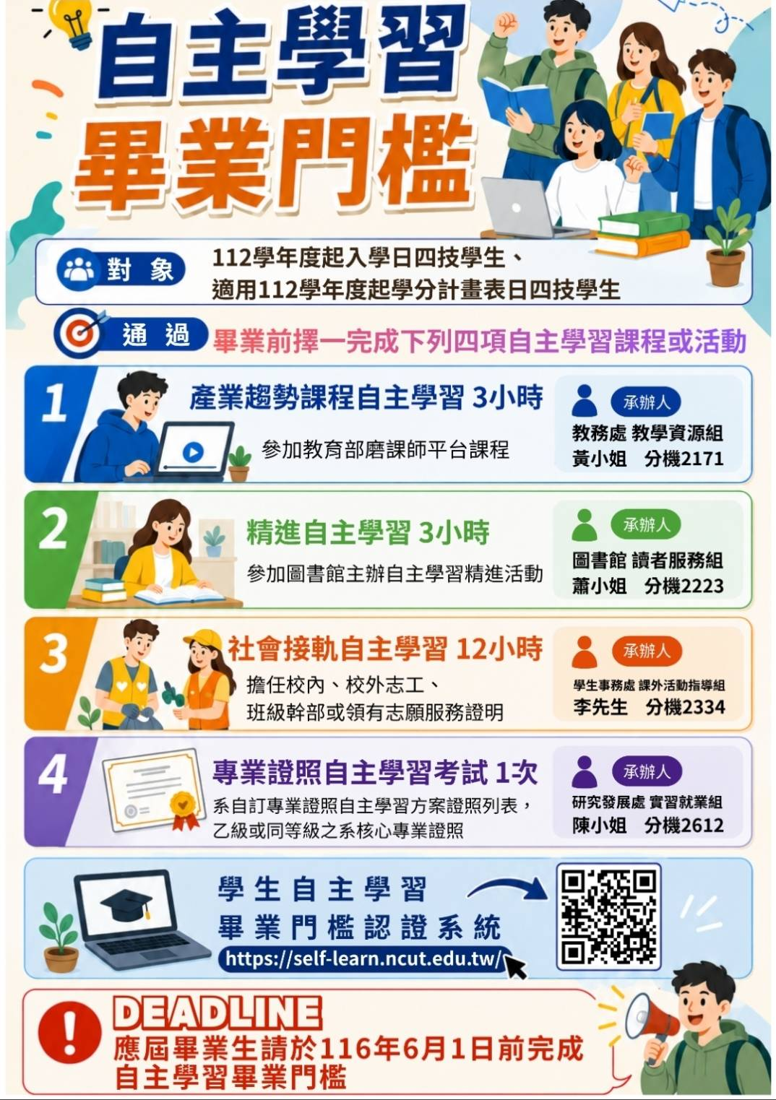
自主學習畢業門檻
4擇1

Slide 22

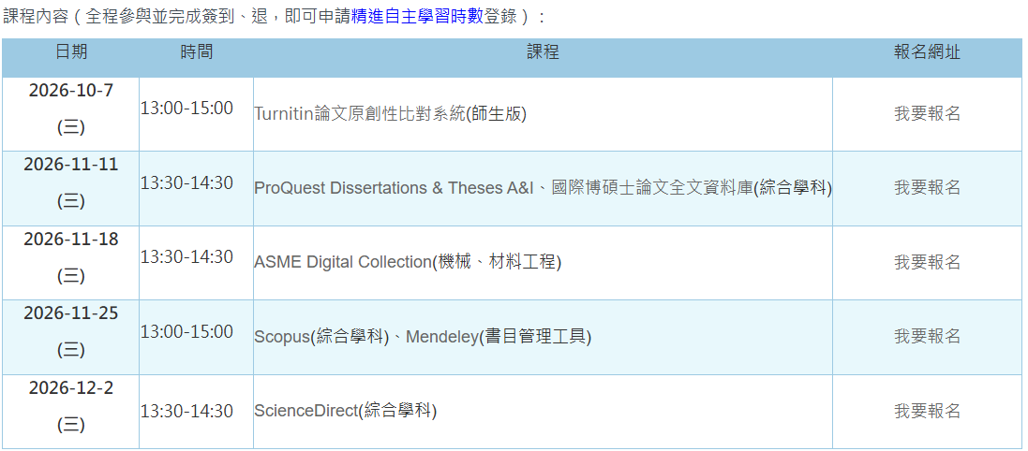
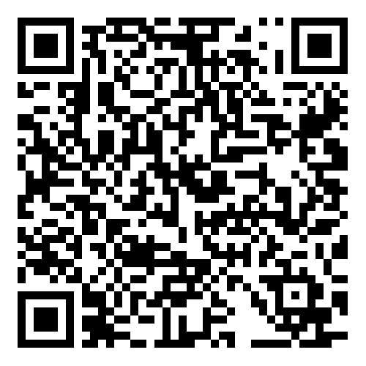
自主學習時數 電子資源教育線上課程
畢業門檻>>精進自主學習能力課程3小時

Slide 23
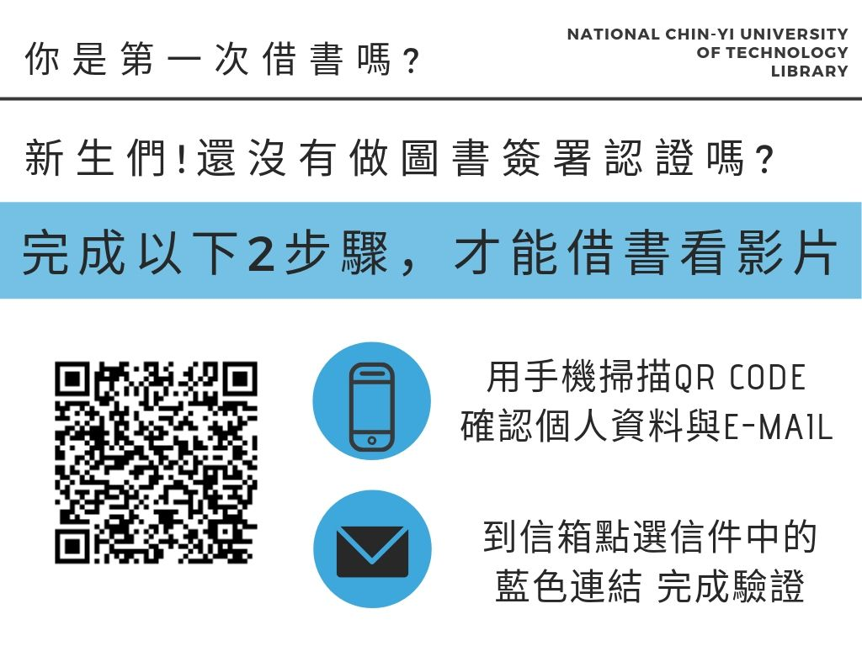
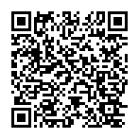
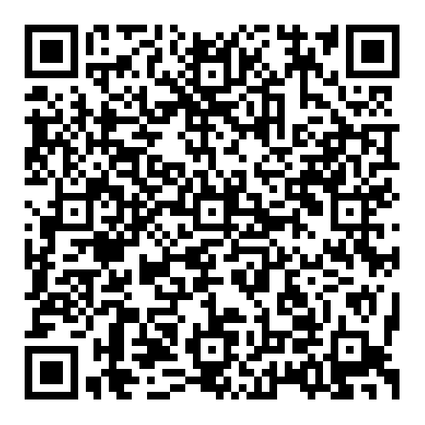
啟用你的圖書館帳號
Notes:
或是可以在圖書館電視牆或是櫃台尋找此說明圖

Slide 24
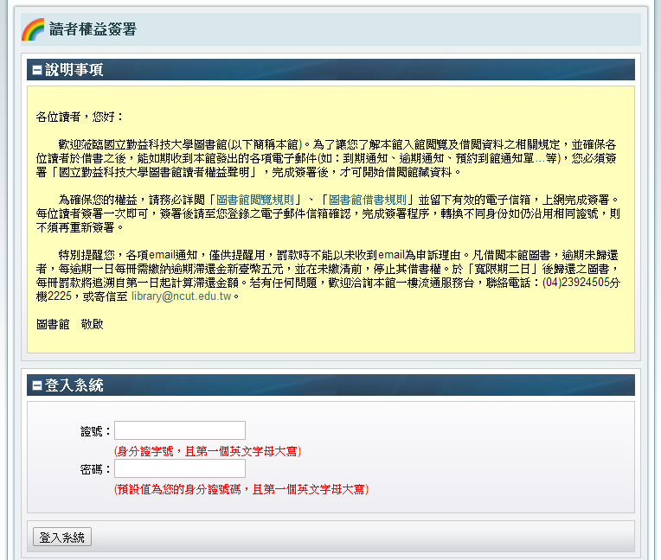
讀者權益聲明簽署
帳號及密碼預設為身分證字號
Notes:
登入時請輸入證號及密碼，預設值為讀者的身分證字號

Slide 25
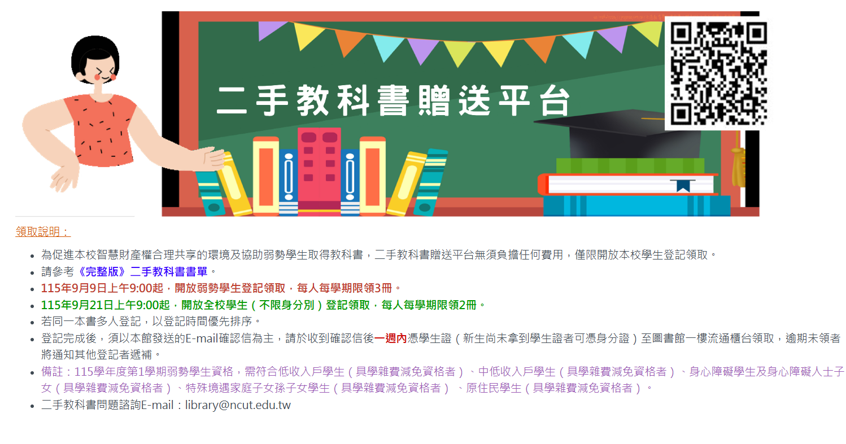
免費二手索取教科書

Slide 26
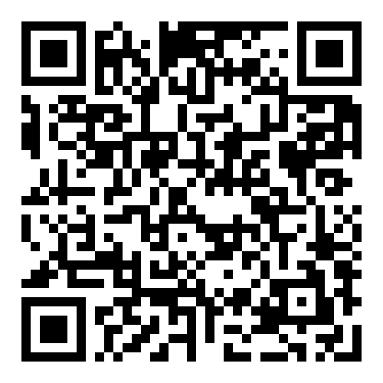
自主學習時數課程報名
啟用你的圖書館帳號
免費索取二手教科書

Slide 27
簡報圖片引用來源
カバー株式会社 https://cover-corp.com/
cartoon network https://www.cartoonnetworkasia.com/show/gumball

